Slide 1





UTS DATA MINING
Prediksi Harga Mobil Menggunakan Model Regresi Linear
Rayen Andika Ashari
5A Informatika

Slide 2




Apa itu Regresi Linear?
Regresi Linear adalah metode analisis statistik yang digunakan untuk mencari hubungan antara satu atau lebih variabel independen dengan satu variabel dependen, yang di mana hubungan tersebut diasumsikan berbentuk garis lurus (linear).

Slide 3


Tahap Preprocessing

Slide 4

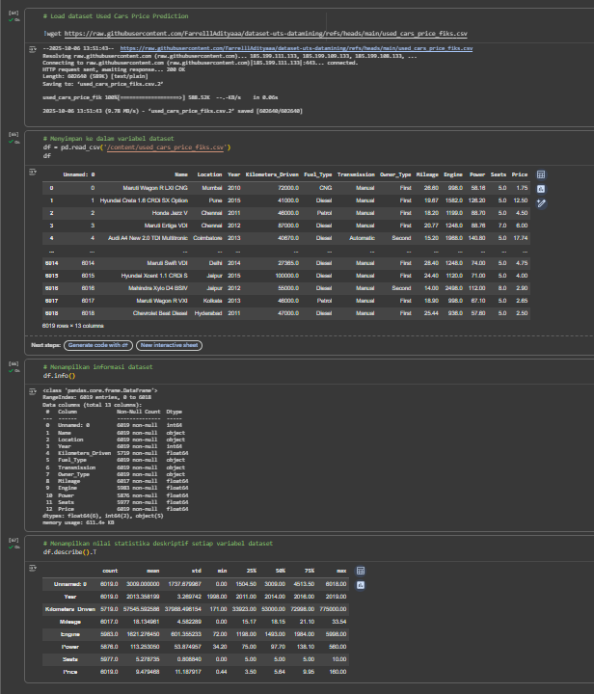


Profiling Data
Profiling Data dipake buat loading data, liat jumlah baris, kolom dan nama kolomnya. Tujuannya buat bisa liat data dulu sebelum lanjut ke tahap analisis.
Disini saya pake dataset dari asdos saya dengan judul : “Used Cars Price Prediction”

Slide 5
Exploratory Data Analysis (EDA)

Slide 6
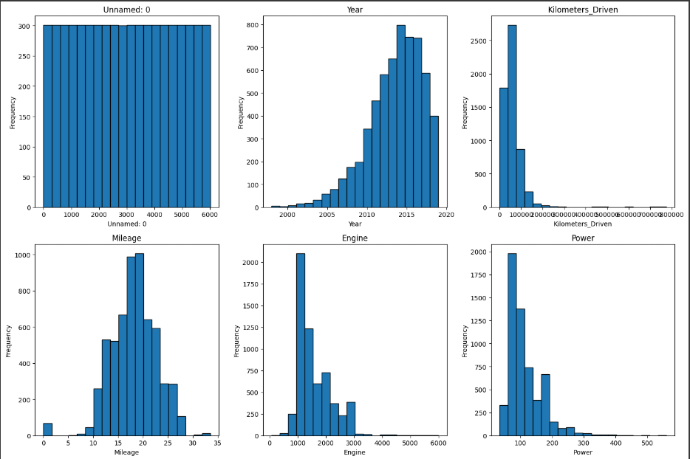
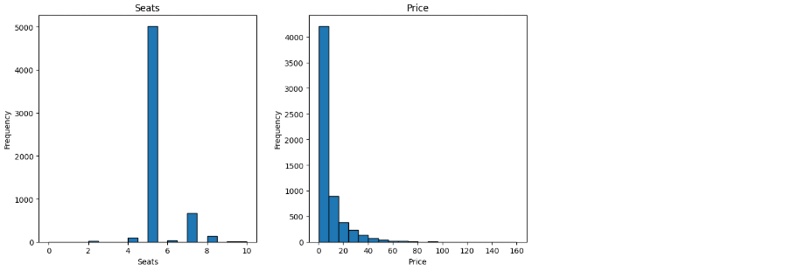
Histogram
Grafik ini memperlihatkan distribusi tiap kolom pada data mobil. Tahun mobil banyak di 2015, sedangkan kolom Kilometers_Driven, Engine, Power, dan Price condong ke kanan karena ada nilai ekstrem. Mileage hampir normal, dan Seats didominasi angka 5 yang berarti mobil 5 kursi paling umum.

Slide 7
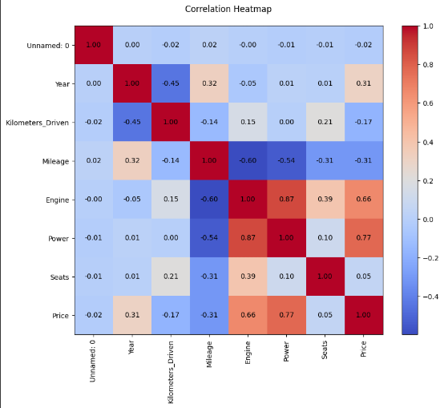
Correlation Heatmap
Heatmap korelasi menunjukkan hubungan antar variabel numerik. Engine, Power, dan Price memiliki korelasi yang tinggi. semakin besar mesin dan tenaga, harga makin tinggi. Mileage berkorelasi negatif dengan ketiganya, artinya mobil bertenaga cenderung lebih boros. Year berkorelasi positif sedang dengan Price, menandakan mobil keluaran baru lebih mahal.

Slide 8
Data Cleaning & Tahap Modelling

Slide 9
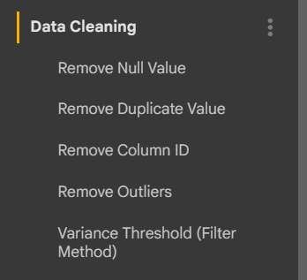
Data Cleaning
Karena codingnya kepanjangan, jadi saya screenshot ininya saja.
Seperti namanya, Data Cleaning digunakan untuk membersihkan data. Di sini saya cek dulu apakah ada nilai null atau tidak. Kalau ada, bisa dipilih mau dihapus atau diisi. kalau saya, saya isi saja. Setelah itu, saya hapus data yang duplikat, kolom id, dan outliers-nya. Sekalian saya juga gunakan metode Variance Threshold untuk melakukan penyaringan data.

Slide 10
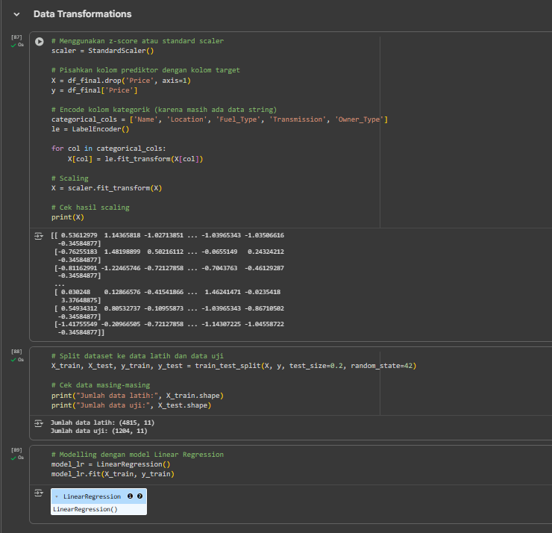
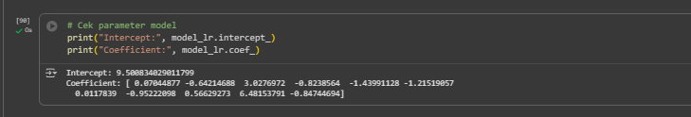
Tahap Modelling
Disini saya ubah data yang masih string jadi angka Label Encoding. Abis itu semua data di samain skalanya pake Standard Scaler. Kalau udah data yang tadi dibagi jadi data latih buat latih model dan data uji buat menguji hasilnya. Terakhir, model Linear Regression dipake buat mempelajari hubungan fitur fitur mobil dan harganya.

Slide 11
Tahap Evaluasi Model

Slide 12
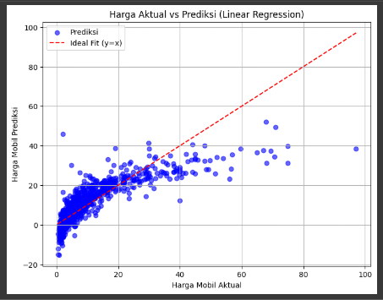
Hasil Evaluasi Model
Grafik ini menunjukkan perbandingan antara harga mobil asli dan hasil prediksi model Linear Regression. Dari tampilannya, sebagian besar titik berada dekat dengan garis ideal, jadi bisa dibilang modelnya sudah cukup akurat. Tapi masih ada beberapa titik yang melenceng, mungkin karena fitur yang dipakai belum cukup untuk menggambarkan semua faktor yang memengaruhi harga mobil.

Slide 13
Kesimpulan
Model Regresi Linear yang digunakan dalam proyek ini mampu mempelajari hubungan antara berbagai fitur mobil, seperti merek, tahun pembuatan, jarak tempuh, dan kapasitas mesin terhadap harga jual mobil bekas. Setelah dilakukan tahap preprocessing, eksplorasi data, serta normalisasi skala fitur, model dilatih dan dievaluasi. Hasil evaluasi menunjukkan bahwa model memiliki performa yang cukup baik, dengan sebagian besar nilai prediksi mendekati harga aktual pada grafik perbandingan. Meskipun terdapat sedikit penyimpangan pada beberapa data ekstrem, secara keseluruhan model dapat memberikan estimasi harga yang cukup akurat.

Slide 14

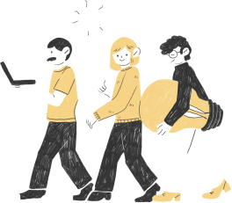
Link Repository Github
https://github.com/rayenandikaashari/UTS_Datmin_Rayen_23043

Slide 15

Thank You
Semoga bermanfaat :)

